Slide 1
МБДОУ «Детский сад № 1 «Радуга» г. Гудермес Гудермесского муниципального района»
Проектан презентаци:
«Нохчийн мотт – нохчийн къоман
культуран бух»
Проект хоттийнарг: кхетош-кхиорхо
Асхабова Хьава Умаровна

Slide 2
Актуальность.
Ненан мотт – иза х1ора къоман бахам бу.
Цхьана а деших, ахчанах эца а, терзанца оза а йиш йоцу хазна ю ненан мотт.
Дуьненан къаьмнех вай къасториг а, вайх къам дийриг а – иза нохчийн мотт бу.
Цунах доьзна ду вовшийн уьйраш, гергарло, хазахетар, халахетар, халкъан сий,
къонахчун яхь, адамаллин хьекъал, кхетам…
Халкъан кица ду: «Мотт бу - къам ду, мотт бац - къам дац».
Ненан маттал деза хIума хила йиш яц къоман кхолламехь, хIунда аьлча,
мотт байна къам дуьненан букъ тIера дIадов.
Хало.
Схьадийцарехь вайн гуш ду моццул оьшу къоман мотт а, культура а.
Т1аккха хало кхоллало. И хало йоьзна йу мотт бийцарца, масала, хьуна хьайн
ненан мотт хаьа, делахь хьуна гонахьа болчарна ца хаа тарло. Т1аккха и бийцар хуъчунна
к1еззиг хуьлу. Массарна цхьабосса мотт бийцар марздича, и бийцар ч1аг1лур ду.
Ткъа культура, цунна йукъадог1у г1иллакхаш, ламасташ ца хаар шайн къоман историца
бала ца хилар тайпа х1ума ду. И хилийта йин йац.

Slide 3
Проектан 1алашо: берийн ненан метте а,
шайн къоман культуре а болу безам ч1аг1бар.
Проектан хьесапаш:
1. Берашна нохчийн мотт шарбалийтар;
2. Нохчийн культуран йукъа дог1у х1уманаш 1амор;
3. Нохчийн г1иллакхаш, ламасташ довзийтар;
4. Берийн дика йукъаметтиг кхоллар;
5. Берашна нохчийн мотт а, культура хазйар;
6. Берашна шайн мотт беза а, бовза а марздар.

Slide 4
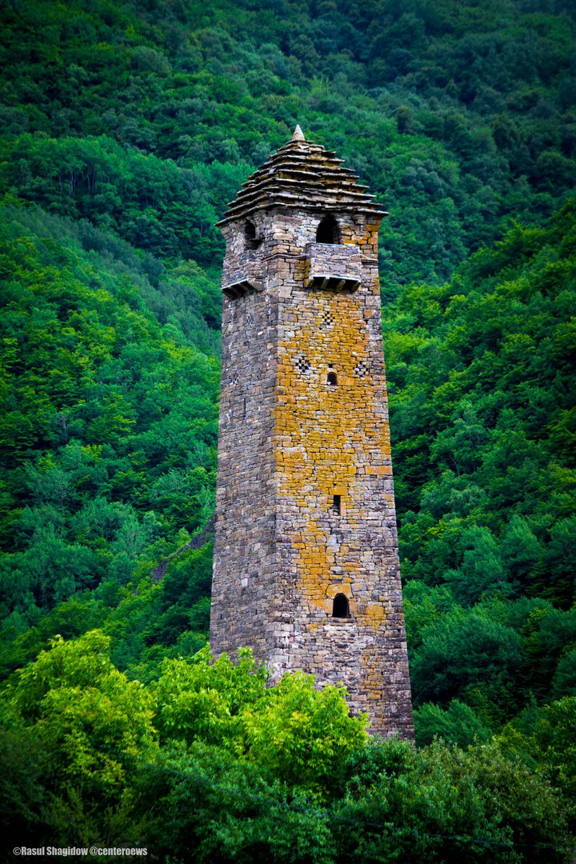
Лелийна йолу методически приемаш:
1) хьехамаш бар;
2) гайтаран г1ирс лелор;
3) ловзарш дар;
4) туьйра дешар;
5) керла дешнаш 1амор;
6) къовсамаш кечбар;
7) могшалла ларйеш йолу технологиш лелор:
сада1аран минот а, п1елгийн гимнастика а.

Slide 5
Проектан этапаш:
1 этап – хало хоттайар
2 этап – кечамаллин
3 этап – кхочушйаран
4 этап – дерзоран

Slide 6
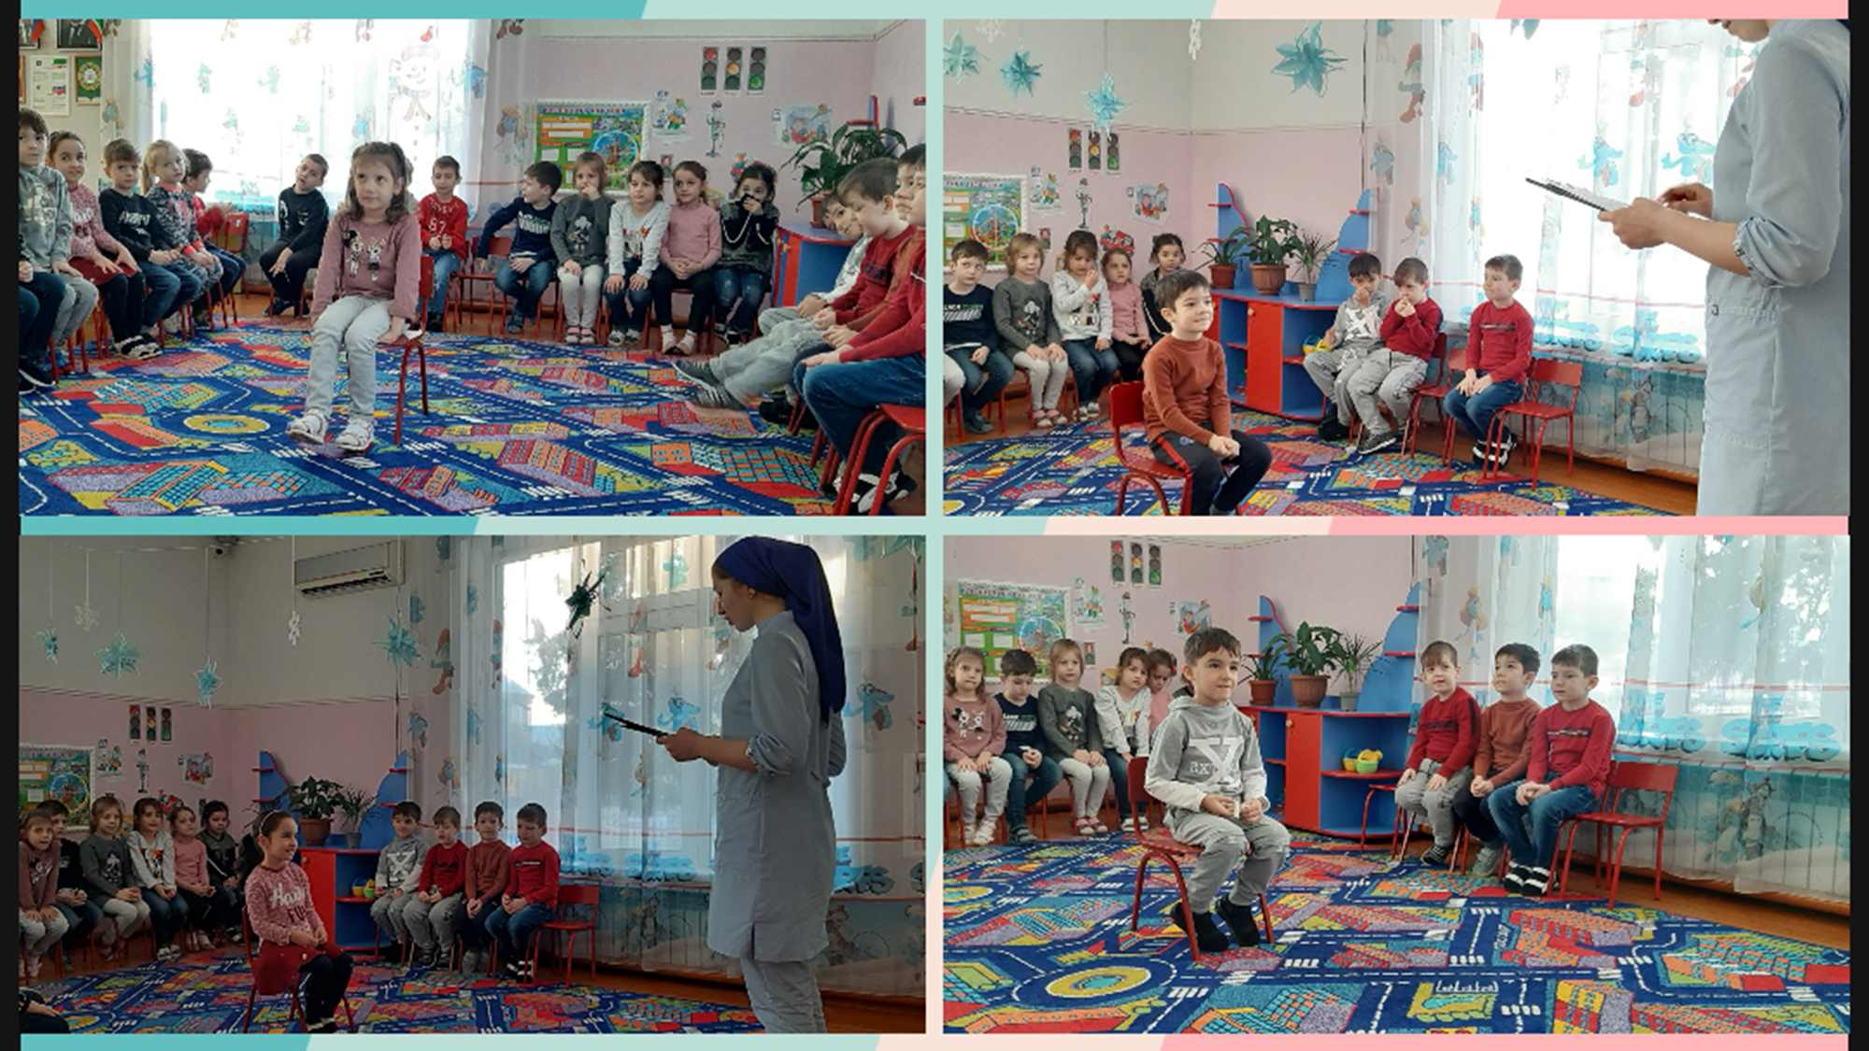
Кечамаллин этапехь берашна йукъахь хаттам
бина «Нохчийн мотт а культура а моццул йевза шуна?»

Slide 7
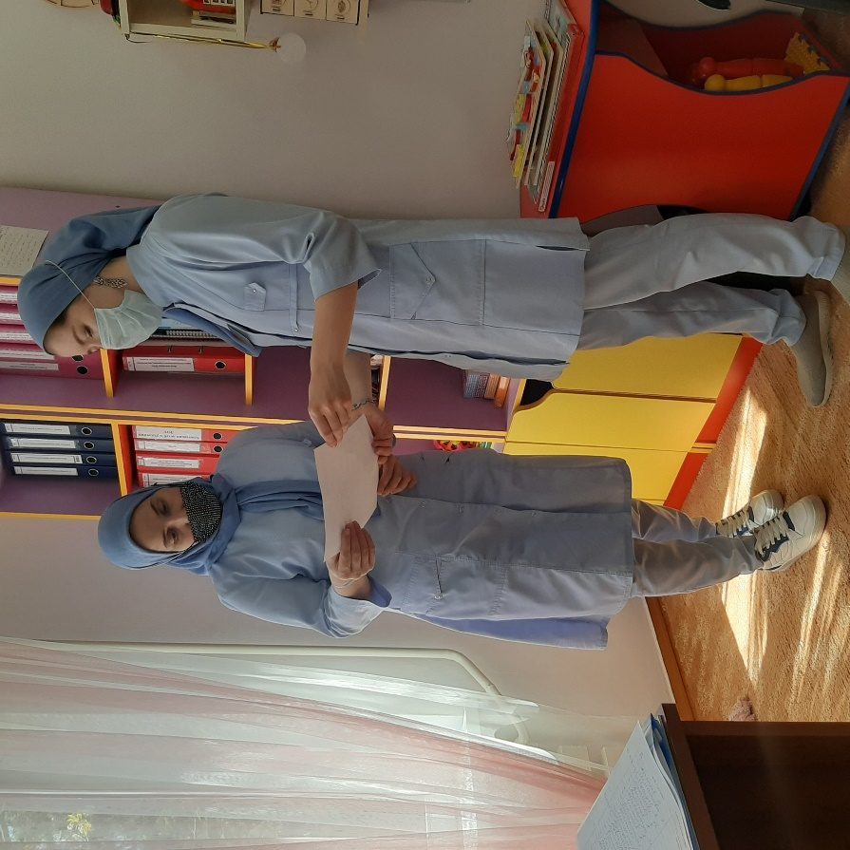
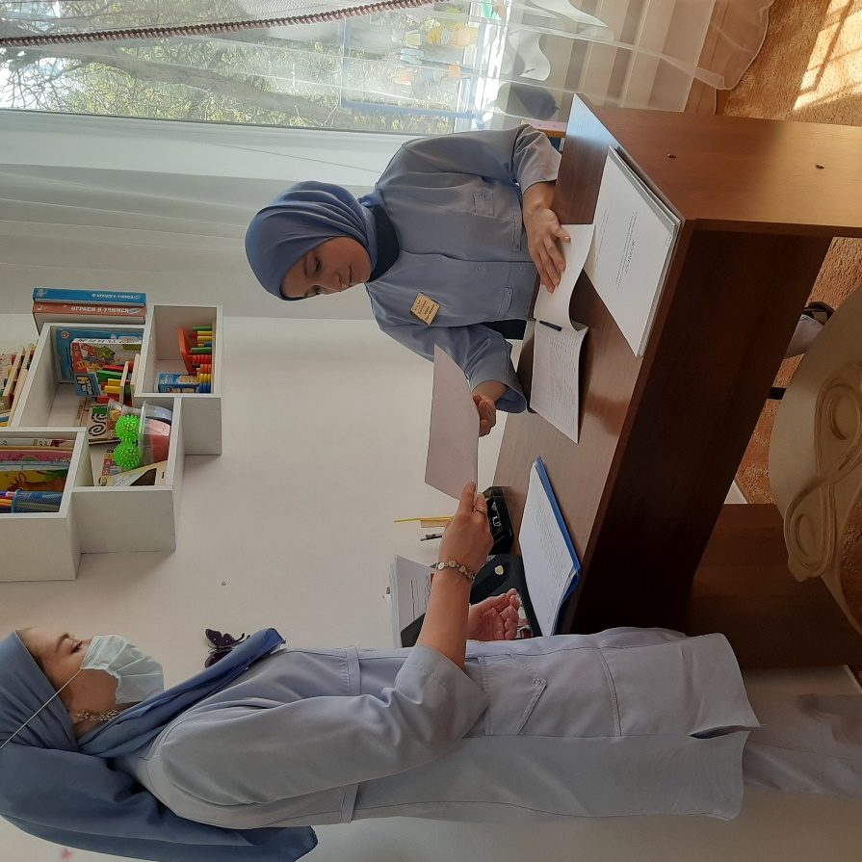
Кечамаллин этапехь кхетош-кхиорхошца
йина тест «Нохчийн мотт моццул бевза шуна?»

Slide 8
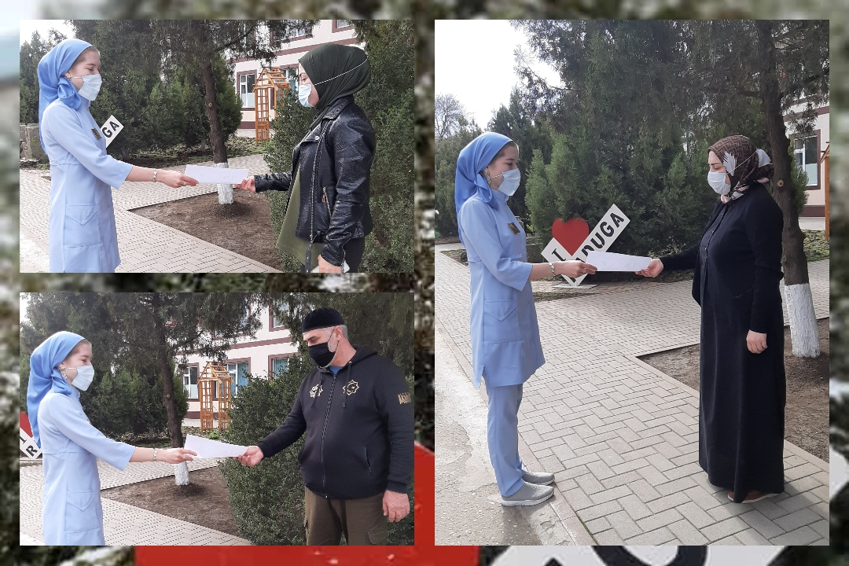
Кечамаллин этапехь берийн дай-наношца
йина анкета «Нохчийн мотт хааран барам»

Slide 9
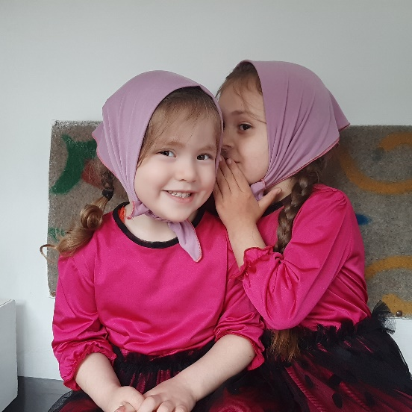
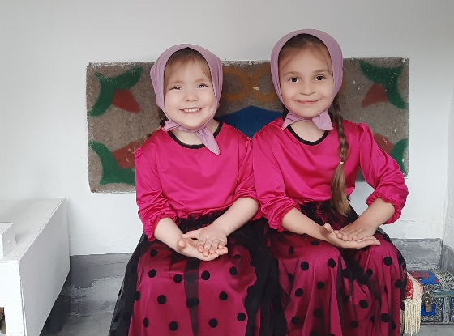
Проект «Нохчийн мотт – нохчийн
къоман культуран бух» кхочуш
йеш берашца бина болх:
Хьехамаш: «Воккханиг ларар», «Г1иллакх
дезаш волчунна и генахь дац», «Киши во1
Кунта-Хьаьжа: боданехь серло хилла»;
Нохчийн туьйра «Каде к1ант»;
Заняти: «Нохчийн къоман даар»;
Суртдилларан къовсам «Сан хьоме г1ала!»
Берашна керла дешнаш 1амор: акхарой,
дийнаташ, олхазарш, сагалматаш, стоьмаш,
хастоьмаш, беснаш, дагардар;
Ловзарш: «Нана-йо1», «Доттаг1ий»;
Къовсам «Бовза нохчийн мотт»;

Slide 10
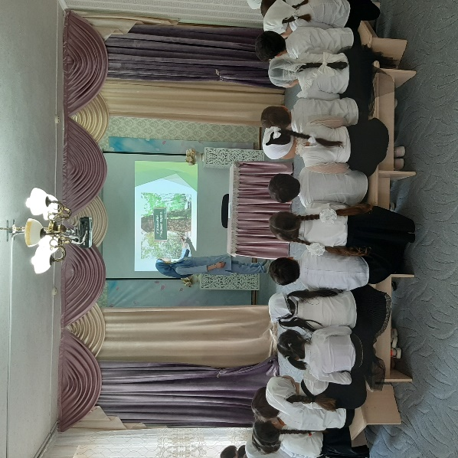
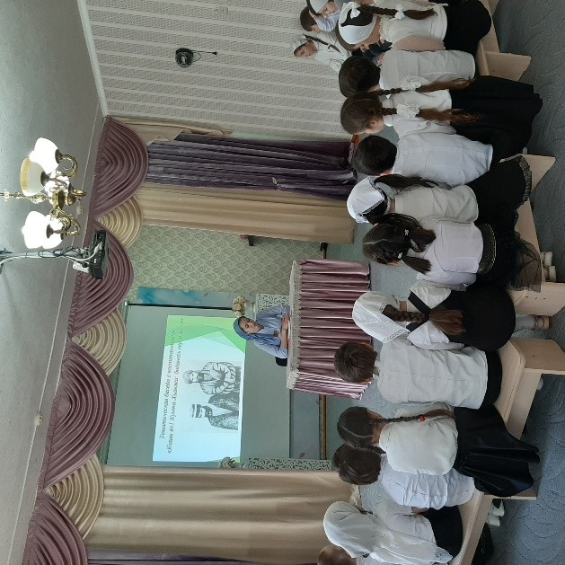
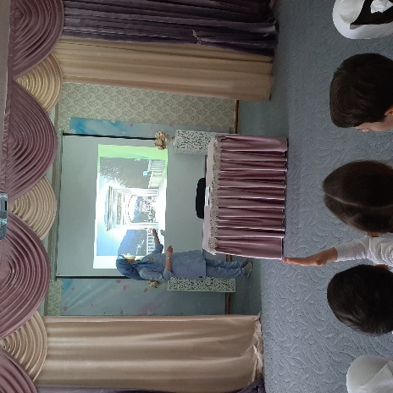
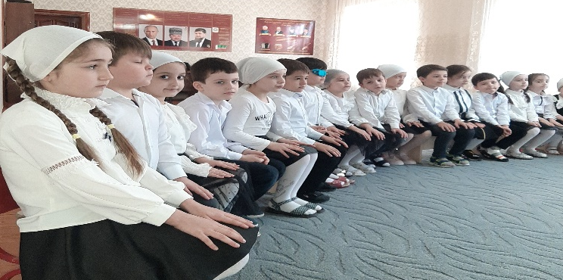
Хьехамаш: «Воккханиг ларар», «Г1иллакх дезаш волчунна и генахь дац», «Киши во1 Кунта-Хьаьжа: боданехь серло хилла».

Slide 11
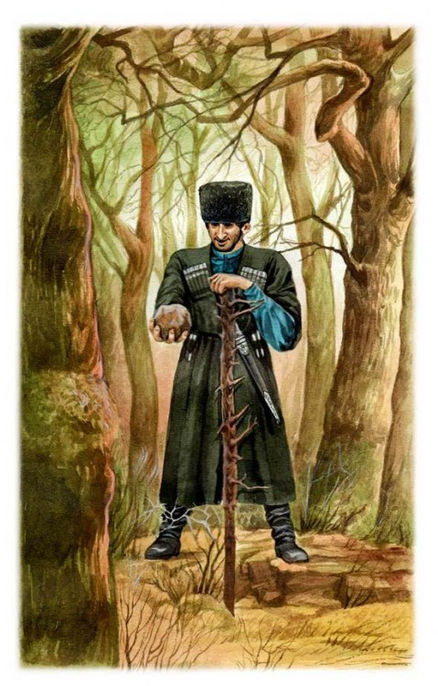
Нохчийн туьйра «Каде к1ант»
Нохчийн маттахь туьйранаш а, дийцарш а даимна
хилла шатайпа чулацам болуш. «Каде к1ант» ц1е йолу
туьйранахь берашна гойту к1ант муха хила веза, ирсе
адам хьанах олу, дахаран некъ массо адамо ша лохий шена.
Иштта маь1на долу туьйра берашна ч1ог1а пайде ду.

Slide 12
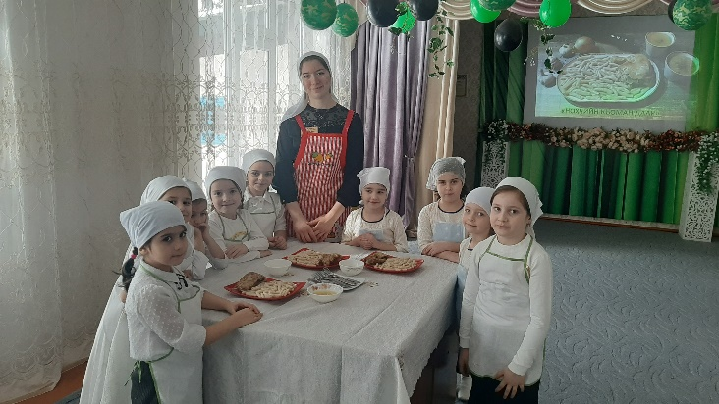
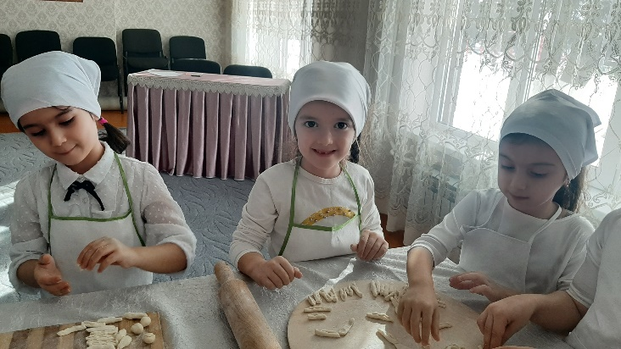
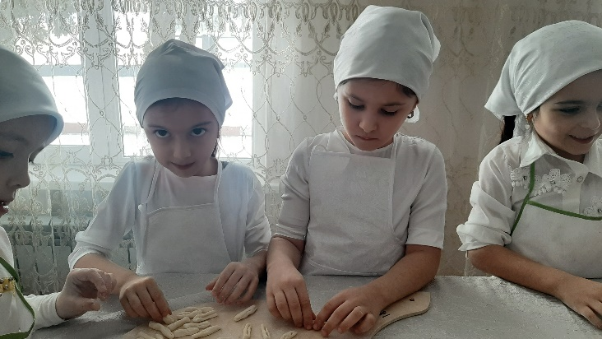
Заняти: «Нохчийн къоман даар»

Slide 13
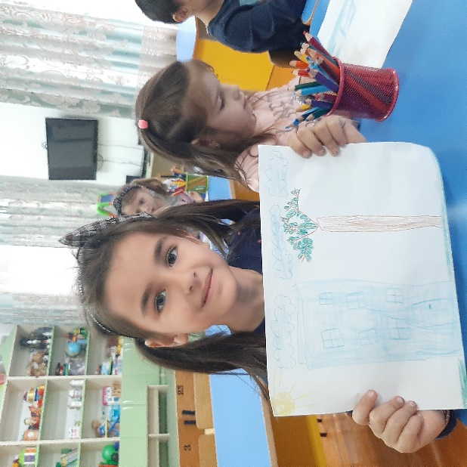
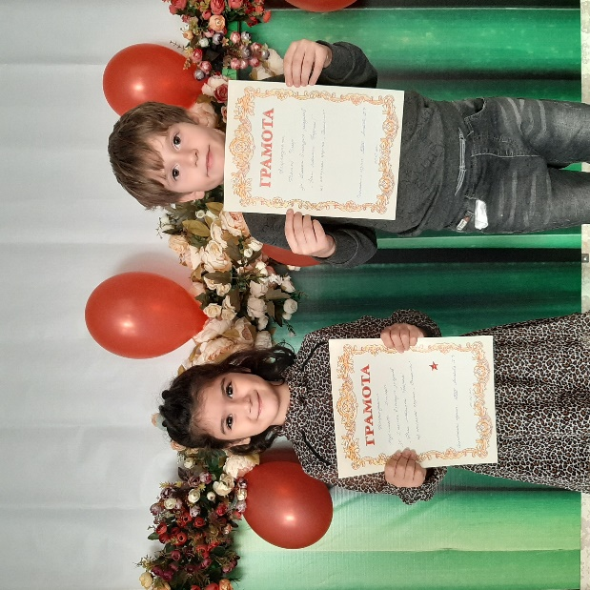
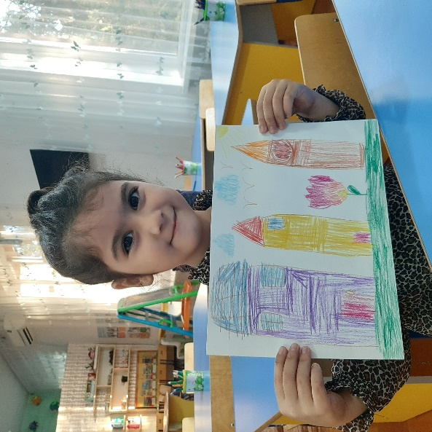
Суртдилларан къовсам «Сан хьоме г1ала!»

Slide 14
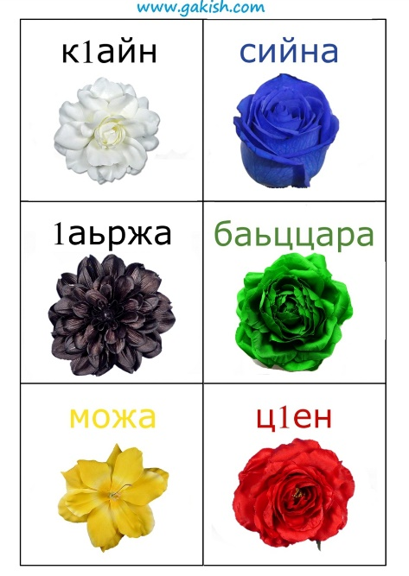
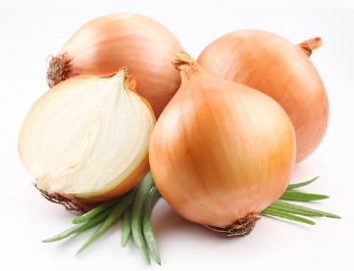
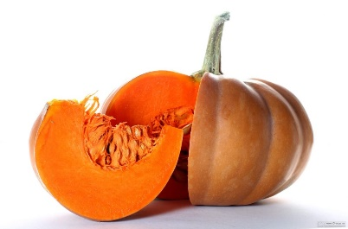
Берашна керла дешнаш 1амор: акхарой,
дийнаташ, олхазарш, сагалматаш, стоьмаш,
хастоьмаш, беснаш, дагардар.

Slide 15
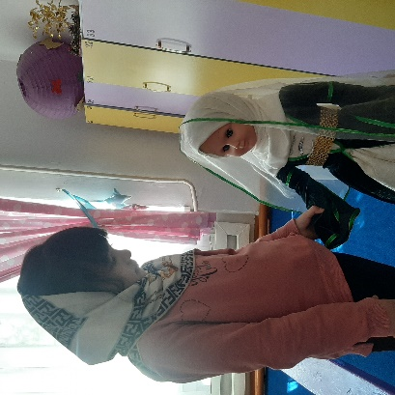
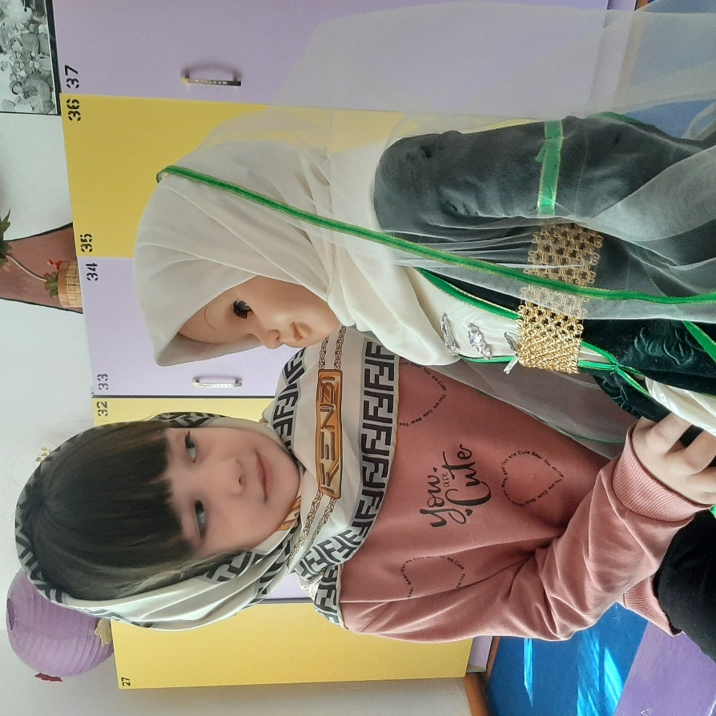
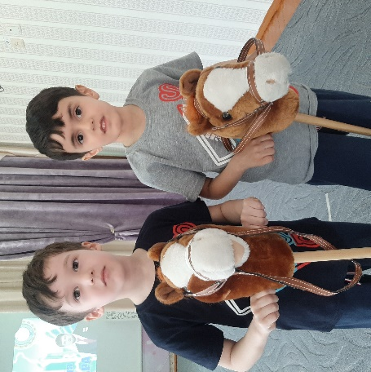
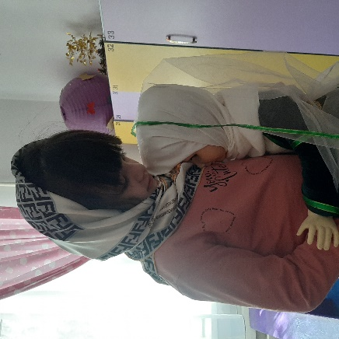
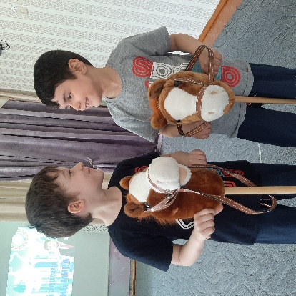
Ловзарш: «Нана-йо1», «Доттаг1ий»;

Slide 16
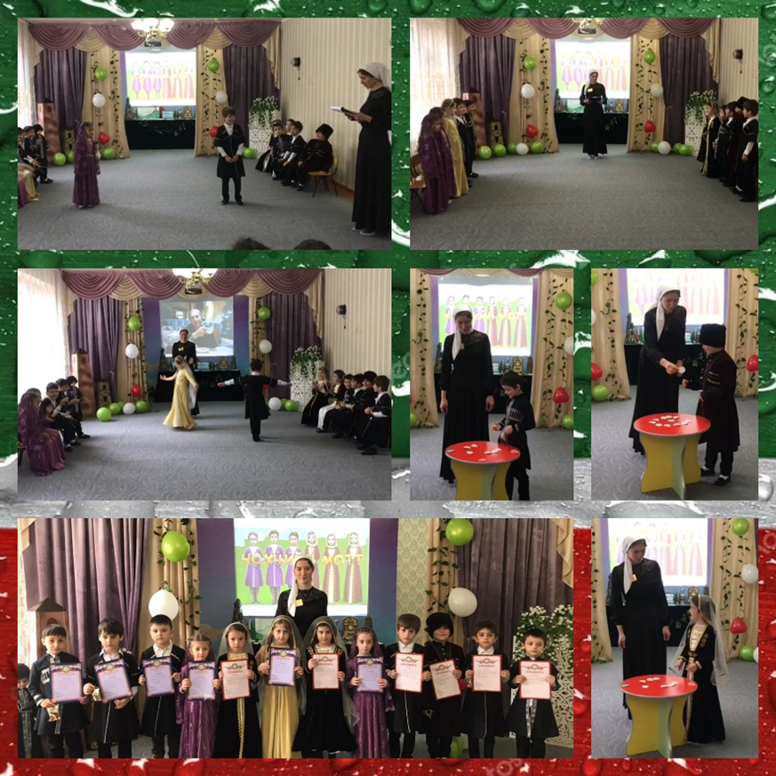
Къовсам «Бовза нохчийн мотт»
Къовсамийн моссийта дакъа дара:
1. Йукъара
Хаттарш
2. Гочдар
3. Ц1ера дийнаташ, акха дийнаташ, олхазарш
4. Беснаш
5. Дагардар

Slide 17
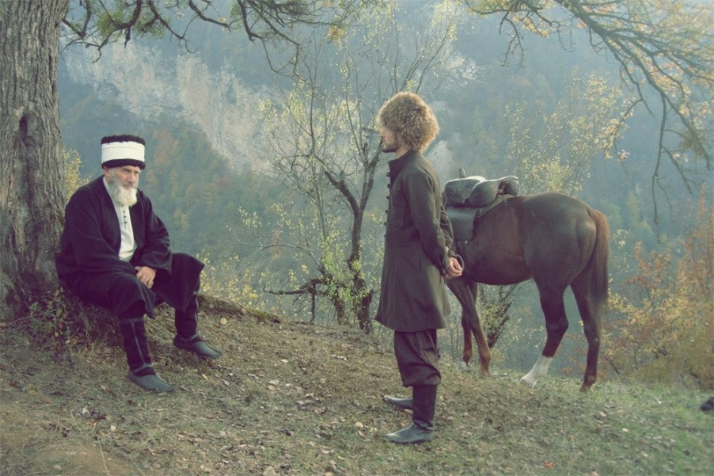
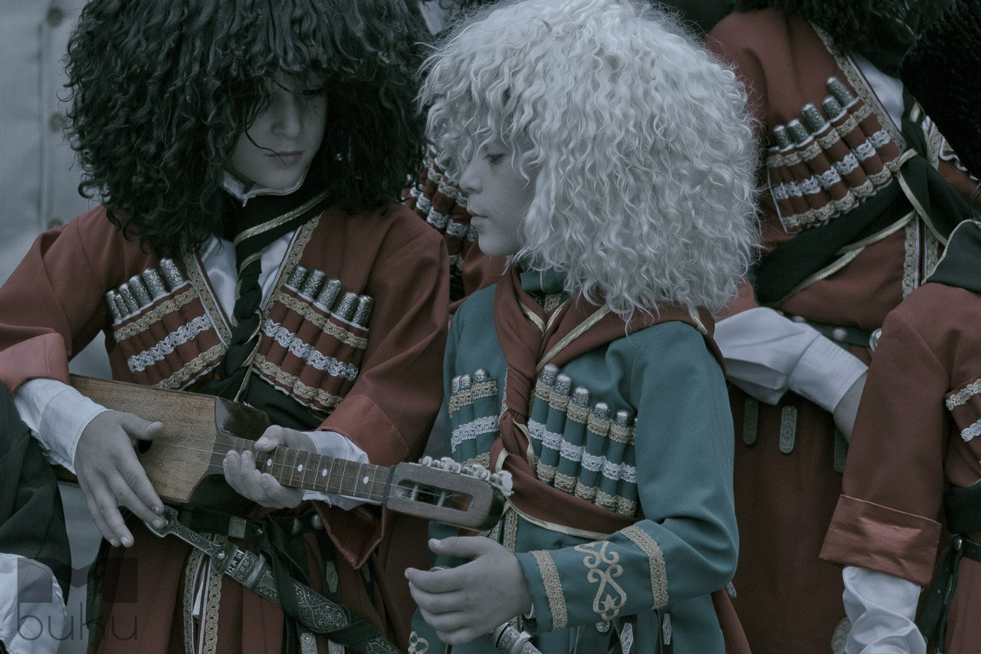
Хьехам «Доьзал а, бераш кхетош-кхиор а»
1алашонаш: берийн дай-наношна хьалха вайн нохчийн доьзалехь бераш муха
кхетош-кхиор хилла дийцар, нохчийн доьзалехь лело деза х1уманаш карладахар.

Slide 18
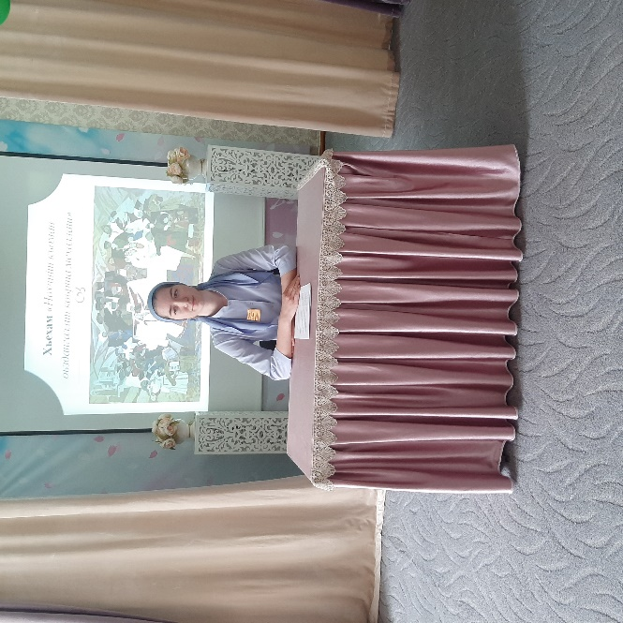
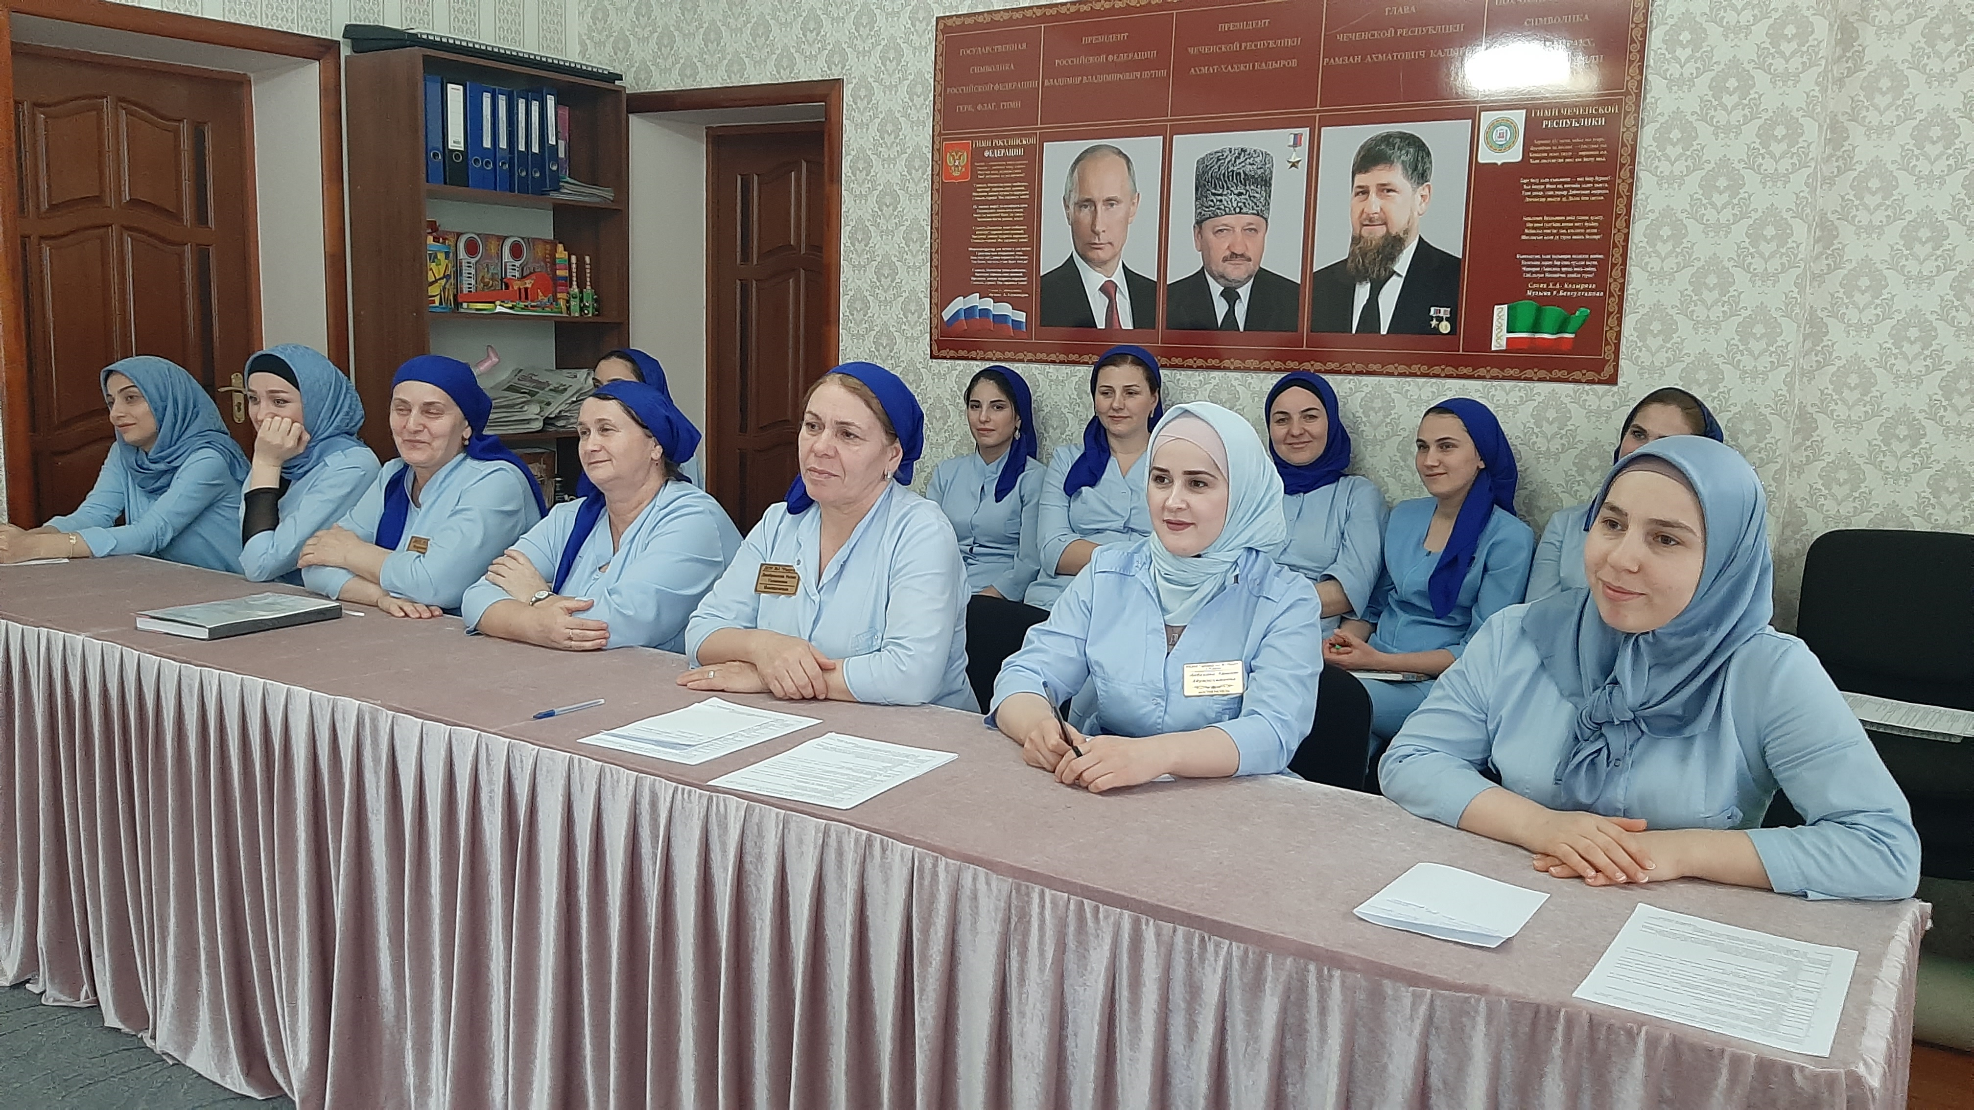
Хьехам «Нохчийн къоман оьздангаллин коьрта мехаллаш»
1алашонаш: вайн йукъахь лелош долу г1иллакхаш карладахар, нохчийн къоман
оьздангаллин коьрта мехалаш билгалдахар, церан маь1на довзийтар.

Slide 19
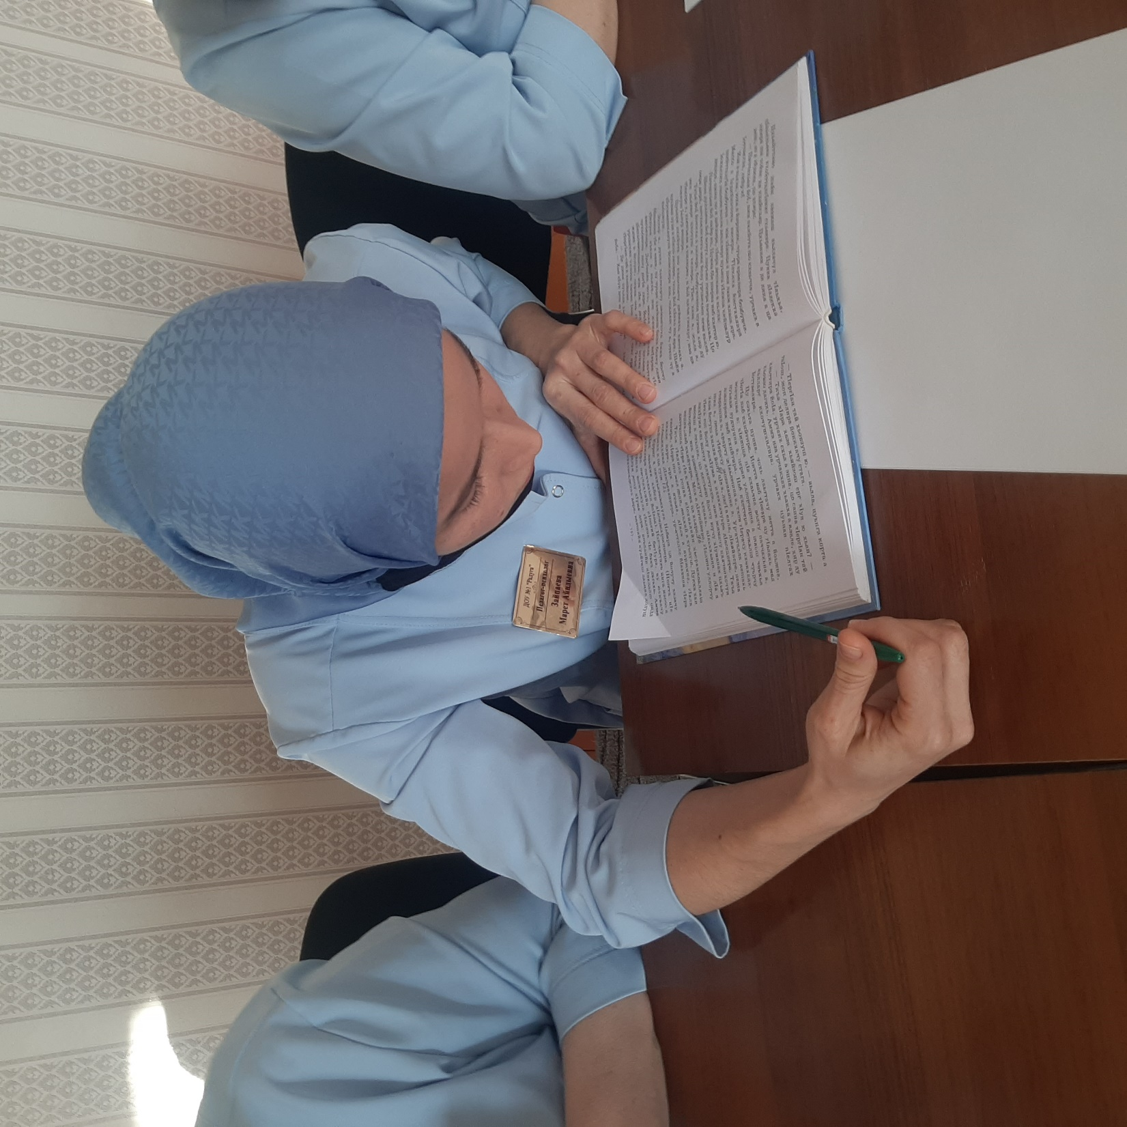
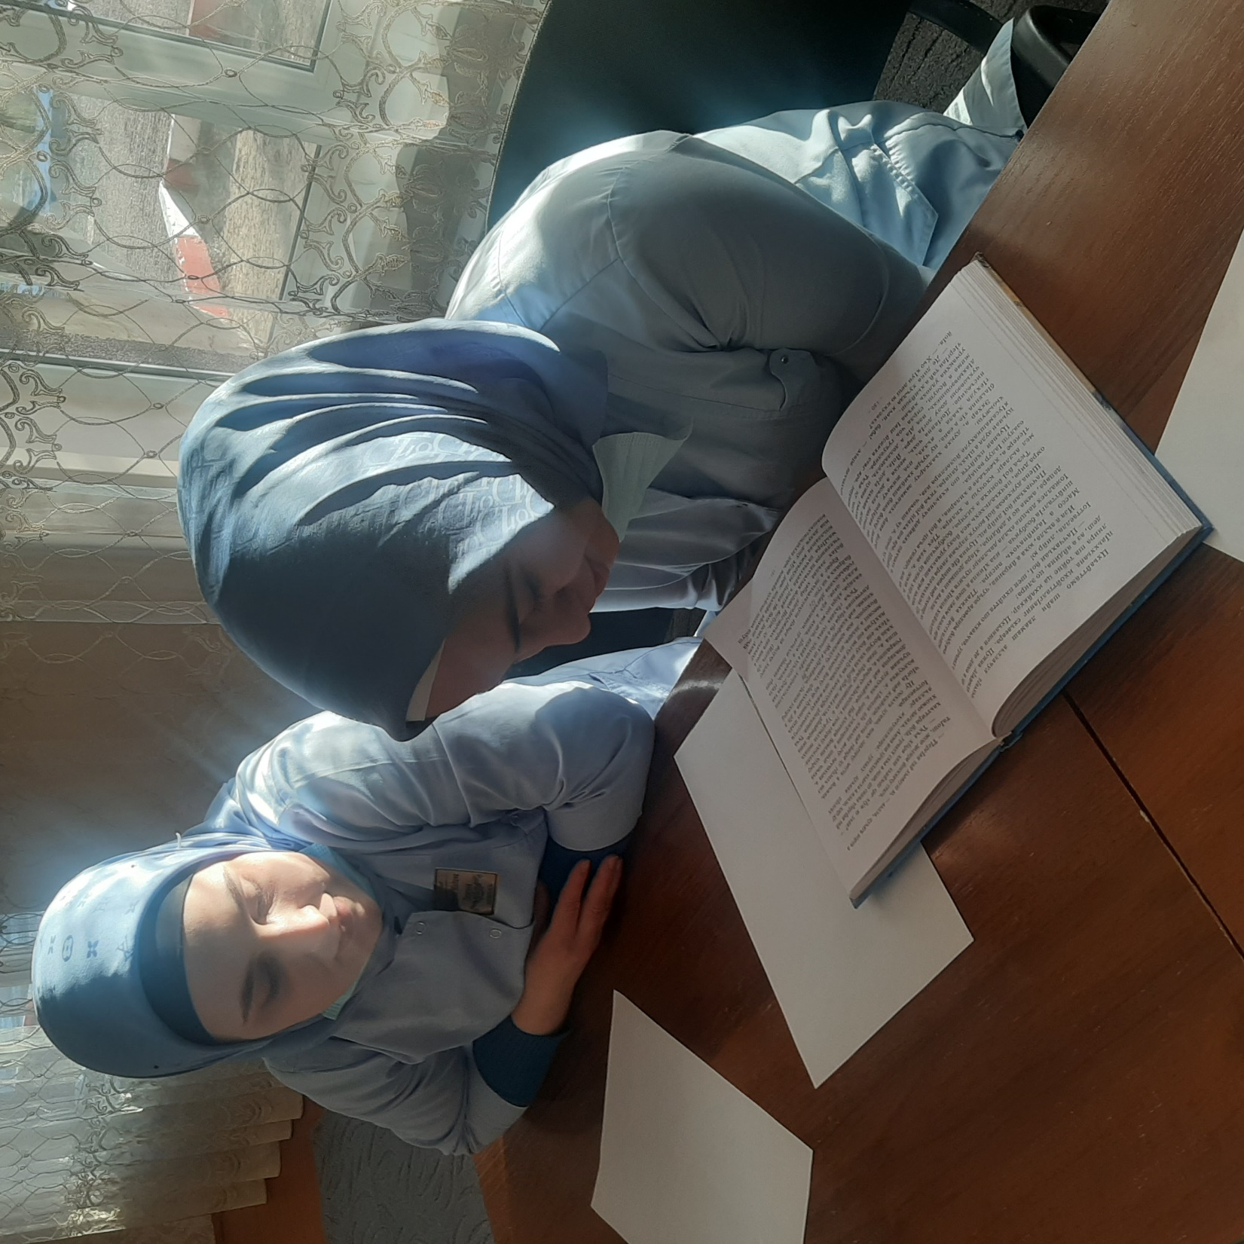
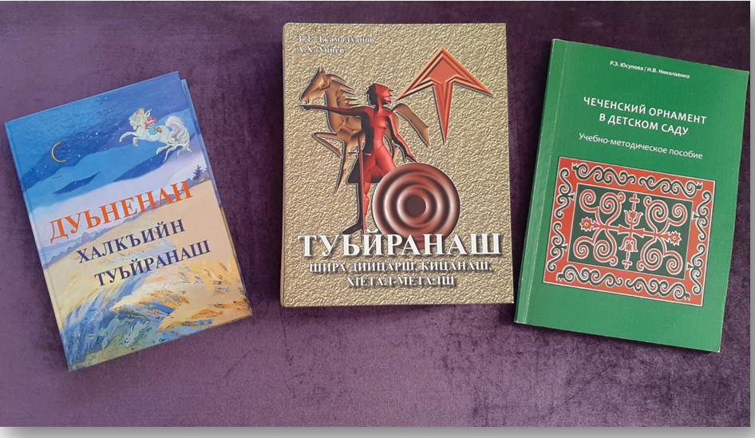
Нохчийн туьйранаш, дийцарш дешар.
1алашо: нохчийн мотт шарбар.

Slide 20
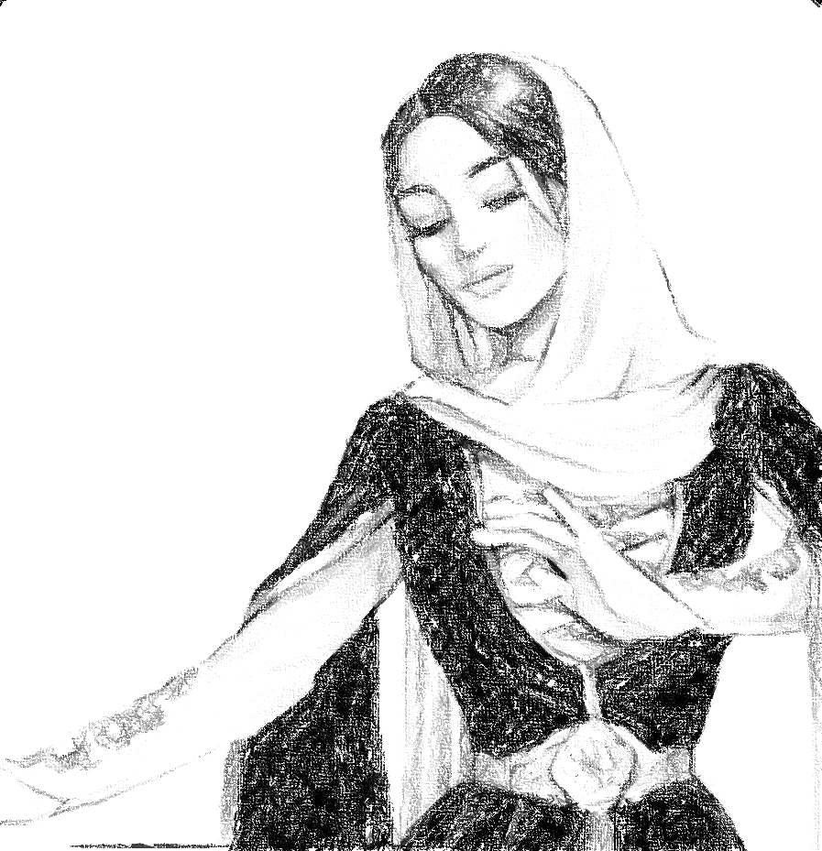
Къовсам
«Нохчийн сийлахь йо1»
Къовсамехь дакъа лоцуш бу:
кхетош-кхиорхой
Жюри: Висимбаева М.М.
Джабраилова У.Г.
Къовсамийн пхиъ номинаци йу:
«Уггаре хаза йо1»
«Уггаре хьекъал долуш йо1»
«Уггаре каде йо1»
«Уггаре говза йо1»
«Уггаре хаза халха йолу йо1»

Slide 21
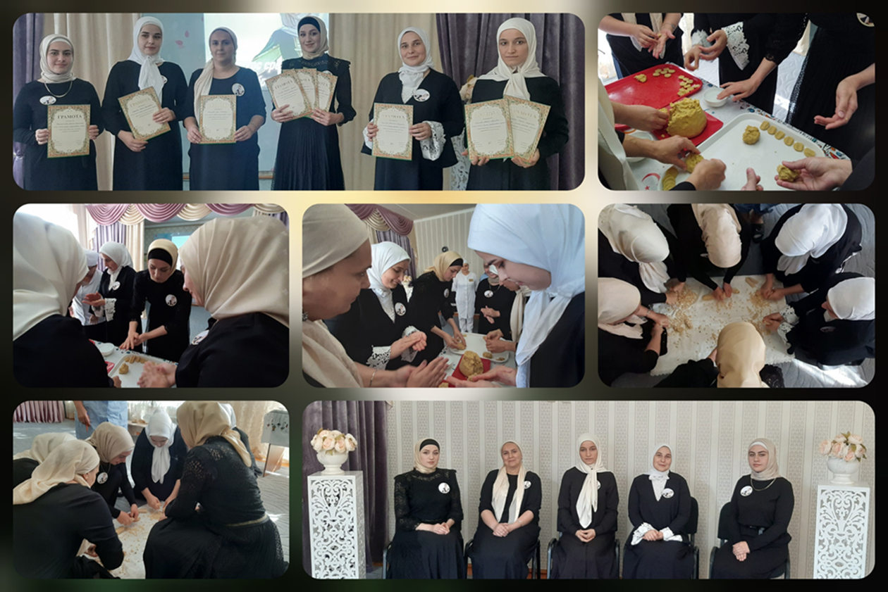

Slide 22
Жам1: проектан т1аьхь бинчу балхо гойту нохчийн мотт хаар, культура йовзар берашна ч1аг1делла хилар. Иштта берийн дай-наношца йолу йукъаметтиг г1о дарца ч1аг1йелла. Ткъа кхетош-кхиорхоша берашка ненан мотт бийцар алсамдаьлла.
Лелийна йолу литература а, сайташ а:
1) govzalla.com
2) gakish.com
3) nohchalla.com
4) «Берийн Беш» газет
5) Нохчийн фольклор

Slide 23
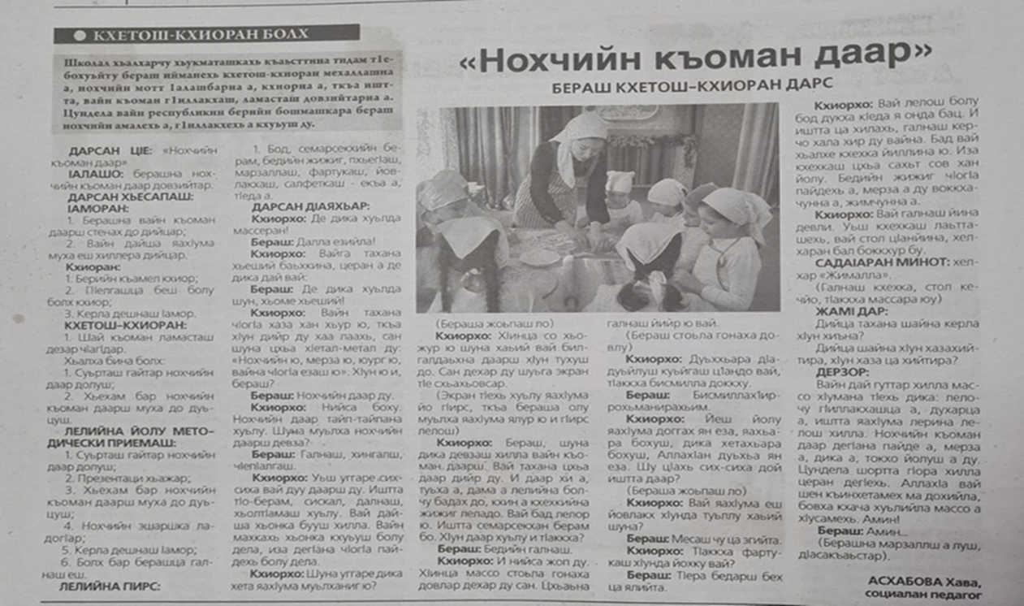

Slide 24
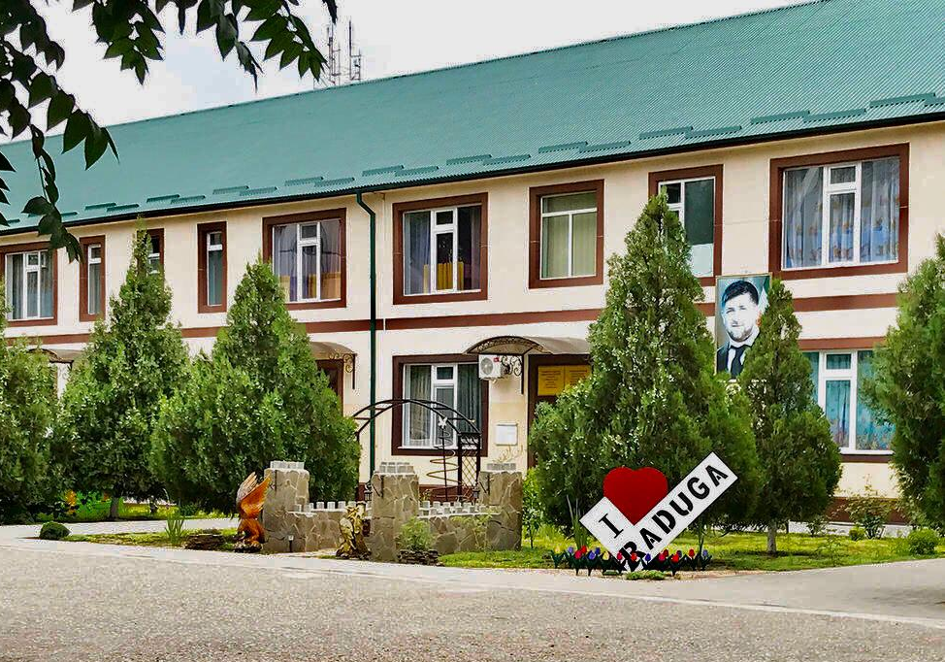
Доккха баркалла ду шуна, суна терго йарна!

